Slide 1
N•RD
D|SK
Aktsomhetsvurderinger 2025
Oppdatert juni 2026
Prosess: Styret (Bjørn Erik Korsnes & Håvard Andresen) | Innspill: Håvard Andresen| Revisjonsrunde: juni 2026

Slide 2


§ Åpenhetsloven
N•RD D|SK
Kravene i åpenhetsloven
Utføre aktsomhetsvurderinger regelmessig for å undersøke og styre risiko for negativ påvirkning av menneskerettigheter og anstendige arbeidsforhold i virksomheten - av hele leverandørkjeden
Offentliggjøre en redegjørelse av de konkrete aktsomhetsvurderingene på virksomhetens nettsider
Generell beskrivelse av virksomhetens organisering, driftsområde, retningslinjer og rutiner
Opplysninger om faktiske negative konsekvenser og vesentlig risiko for negative konsekvenser, og opplysninger om tiltak som er iverksatt eller planlegges iverksatt for å stanse negative konsekvenser
Redegjørelsen skal oppdateres og offentliggjøres innen 30. juni hvert år og ellers ved vesentlige endringer i virksomhetens risikovurderinger.
Innsynsrett for “enhver”
Virksomheten vil måtte følge opp konkrete forespørsler om informasjon knyttet til håndtering av faktiske og potensielle negative konsekvenser
Åpenhetsloven - Lov om virksomheters åpenhet og arbeid med grunnleggende menneskerettigheter og anstendige arbeidsforhold https://lovdata.no/dokument/NL/lov/2021-06-18-99

Slide 3
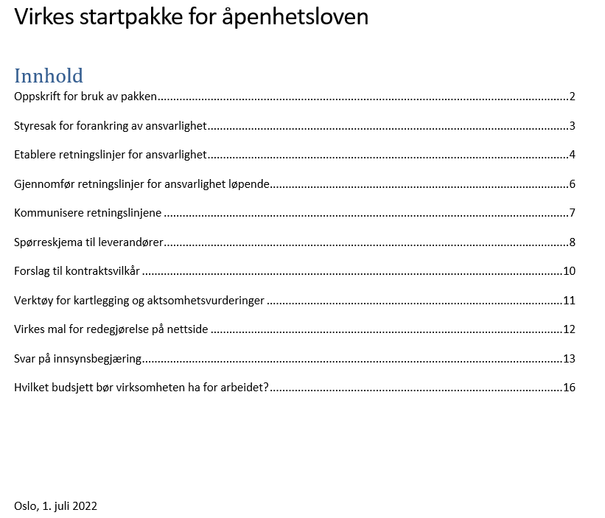
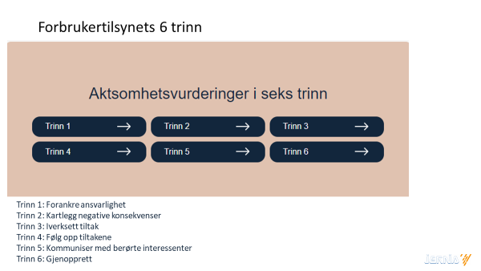
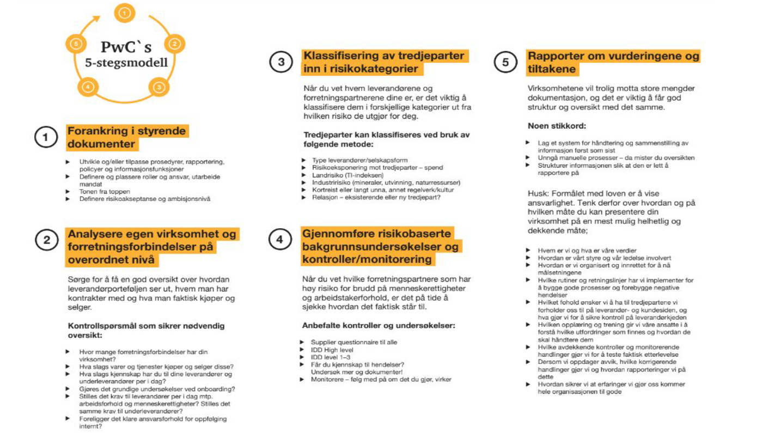
Metode benyttet for sikre kravene i Åpenhetsloven for 2025
N•RD D|SK
Norddisk er ikke direkte omfattet av åpenhetsloven, men opplever økte krav fra kunder og samarbeidspartnere, herunder større aktører i dagligvarebransjen, til dokumentasjon av arbeid med menneskerettigheter og anstendige arbeidsforhold.
Norddisk har benyttet PWC sin 5 stegs modell i kombinasjon med Forbrukertilsynets aktsomhetsvurderinger i 6 trinn og startpakken til Virke for å sikre kravene i Åpenhetsloven. Alle tre metodene bygger på OECDs modell for aktsomhetsvurderinger.

Slide 4
Risikoanalyse – Norddisks aktsomhetsvurdering 2025 - forutsetninger
N•RD D|SK
Benytter trafikklysmodell for risikovurderingen:
  1 – svært lav risiko – grønt lys
  2 – lav risiko – grønt lys
  3 – medium risiko – gult lys
  4 – høy risiko – rødt lys
  5 – svært høy risiko – rødt lys
  5 + - ekstremt høy risiko – rødt lys og flagging
Analyserer en rekke forhold og benytter et gjennomsnitt av alle disse forholdene til å sette trafikklys pr leverandør/forretningsforbindelse
Hvis vi ikke vet, eller har nok underlag til å sette risiko på et forhold, så settes denne som gul med medium risiko.

Slide 5
Risikoanalyse – Norddisks aktsomhetsvurdering 2025 - avgrensing
N•RD D|SK
Avgrensning av aktsomhetsvurderingene (2025)
Leverandørporteføljen er delt i:
  Kjerneleverandører – inngår i kundeleveranser - dette omhandler alle forretningsforbindelser som leverer varer eller tjenester som inngår i det samlede produktet / den samlede leveransen Norddisk selger videre til kunde. Det kan være vareleverandører, produsenter, grossister, installatører / montører / underentreprenører og transportører knyttet til den konkrete leveransen.
  Støtteleverandører – leverer til intern drift - disse leverer noe virksomheten bruker internt, men som ikke inngår i kundeleveransen. Det kan være: kontorrekvisita, telefoni, IT-lisenser, renhold, kaffeavtaler, ordinære administrative tjenester.
Aktsomhetsvurderingene er avgrenset til kjerneleverandører
Avgrensningen er basert på:
  høyere vesentlig risiko i verdikjeden
  større påvirkningsmulighet
  risikobasert prioritering av ressurser

Slide 6
Leverandører/forretningsforbindelser
– informasjonsinnhenting og vurderingsgrunnlag 2025
N•RD D|SK
Innhentet følgende informasjon til risikovurdering
  totalt varekjøp, både sum og antall, for 2025 for Norddisk AS fordelt på leverandører
  uttrekk fra hovedbok for 2025 for Norddisk AS fordelt på leverandører, inkludert balanseposter, finanskostnad og lønnskostnad for å sikre at vi har med alle relevante leverandører
  Informasjon fra Proff.no (og proff.se) pr leverandør ifht bransje, eierstruktur, omsetning etc
  Informasjon fra leverandørenes nettsider og annen offentlig tilgjengelig informasjon
Følgende faktorer har blitt inkludert i risikovurderingen
  Vurdering av om det er en leverandør eller en forretningsforbindelse
  Vurdering av bransje – risiko ifht hvilken bransje leverandøren er i ut fra NACE kode og hvilke produkter Norddisk kjøper
  Vurdering av informasjon fra nettsider og annen offentlig tilgjengelig informasjon – dette er en delvis subjektiv vurdering
  Vurdering av eierstruktur – selskapsstruktur og aksjonærer – ser også på landrisiko til konserneier
  Vurdering av tvungen arbeidskraft, barnearbeid og diskriminering - vurdert ut fra ITUC Global Rights Index 2025, Child Labor Statistics - UNICEF DATA, og policyer som leverandøren har
  Vurdering av korrupsjon og bestikkelser – vurdert ut fra Corruption Perceptions Index 2025
  Vurdering av politisk innflytelse og lobbyvirksomhet – vurdert ut fra WRF_2026_CountryProfiles og Water Risk Filter (WWF) 2026
  Vurdering av annen risiko, feks sertifiseringer
  Vurdering i forhold til om leverandøren selv oppfyller kravene til åpenhetsloven, og om de har gjort egne aktsomhetsvurderinger og redegjørelser

Slide 7
Kjerneleverandører – overordnet risikoanalyse 2025
N•RD D|SK
Norddisk har pr i dag 141 kjerneleverandører, altså leverandører som leverer varer eller tjenester som inngår i det samlede produktet / den samlede leveransen Norddisk selger videre til kunde. Av disse 141 har vi vurdert inngående de 25 største leverandørene som har en andel på 92%.
Av disse 25 har vi vurdert følgende:
  21 stk med lav risiko, der vår oppfølging vil være å fortsette å stille høye krav i våre kontrakter og følge opp med CoC
  4 stk med medium risiko, der vår oppfølging er å fortsette dialogen om risikobildet, å etterspørre mer dokumentasjon, samt å eventuelt ha fabrikkbesøk og stikkprøver for å se om vi sammen med leverandørene kan redusere risikoen. Risikoen er også basert på noe usikkerhet i forhold til dokumentasjon, slik at vi vil først kreve dokumentasjon for å sikre at vi har det riktige risikobildet av leverandørene
  0 stk med høy risiko (snitt på 4)
Utvikling gjennomsnittlig risiko:
I 2024 = 2,4
I 2025 = 2,0

Slide 8
Støtteleverandører/Kostnadsleverandører/forretningsforbindelser
N•RD D|SK
Norddisk har et bredt sett av støtte­leverandører som leverer varer og tjenester til intern drift, herunder administrative tjenester, IT, renhold, transport og øvrige driftsrelaterte leveranser.
Disse leverandørene er ikke en del av den direkte verdikjeden for kundeleveranser, og vurderes derfor samlet å ha lavere vesentlig risiko for negativ påvirkning sammenlignet med kjerneleverandører.
På bakgrunn av en risikobasert prioritering er det ikke gjennomført detaljerte aktsomhetsvurderinger av denne leverandørgruppen i 2025.
Ikke prioritert i 2025 – risikobasert avgrensning
Risiko for negativ påvirkning er vurdert som lavere, da leveransene ikke inngår i den direkte verdikjeden for kundeleveranser
Begrenset påvirkningsmulighet og relevans sammenlignet med kjerneleverandører
Ressurser prioriteres der risiko og vesentlighet er størst, i tråd med risikobasert tilnærming (OECD/åpenhetsloven)

